Slide 1
12 - 8
الثلث والربع
أ.أحـمـد الأحـمـدي @ahmad9963

Slide 2
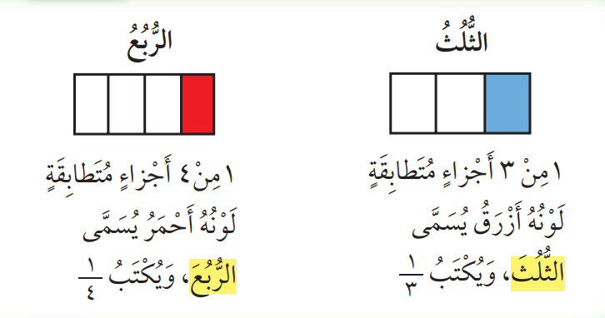
فكرة الدرس
أعبر عن الأجزاء المتطابقة من شكل ما بالثلث أو الربع.
المفردات
الثلث
الربع
أ.أحـمـد الأحـمـدي @ahmad9963

Slide 4
أ.أحـمـد الأحـمـدي @ahmad9963

Slide 7
أ.أحـمـد الأحـمـدي @ahmad9963

